Slide 1
Time 2: Lærende tankesett og motivasjon for læring
©Læringsmiljøsenteret

Slide 2
Timens tema
Fra forrige tema:
Gi eksempler på noe dere opplevde som nyttig fra forrige time i lærende tankesett
Til denne timen:
Hvilke erfaringer har dere med å tenke gjennom at en negativ tanke rundt læring ikke nødvendigvis er fakta?
Hva tror dere Atlars forsøker å si i sangen «Sagaen»?
Tema for timen: Lærende tankesett og motivasjon for læring
©Læringsmiljøsenteret

Slide 3
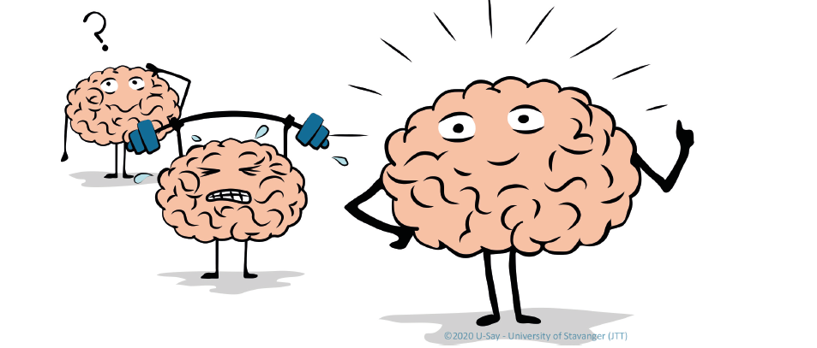
Hvorfor U-say – igjen?
©Læringsmiljøsenteret

Slide 4
«U-say» del 2: https://bit.ly/Usay-2
©Læringsmiljøsenteret

Slide 5
«U-say» del 2
Hva tror dere er budskapet i programmet?
Er dette budskapet annerledes enn i U-say del 1? Eventuelt hvordan?
Hvordan kan dere bruke dette budskapet når dere driver med skolearbeid?
I hvilke situasjoner utenfor skolen kan dere ha nytte av et lærende tankesett?
©Læringsmiljøsenteret

Slide 6
Pustepause
©Læringsmiljøsenteret

Slide 7
Til neste gang
Tenk gjennom
Neste gang du opplever en skolefaglig oppgave som vanskelig, se for deg at hjernen din er en muskel.
Se for deg at du trener denne muskelen ved å ta fatt på oppgaven du har foran deg.
©Læringsmiljøsenteret

Slide 8
Til neste gang
Prøv ut
Når du står overfor en skolefaglig utfordring, si til deg selv: «Dette klarer jeg, jeg må bare øve litt til eller prøve en litt annen måte å løse oppgaven på!»
Fortsett med å si dette til deg selv mens du øver på oppgaven.
©Læringsmiljøsenteret

